Slide 1
사물인터넷 기반
스마트그리드 관리 시스템
4조

Slide 2
CONTENTS
01
02
03
04
05
개발 목표
시스템 구조
수정 내용
개발 추진 계획
구현 내용

Slide 3
01
개발 목표

Slide 4



01.
개발 목표
전기 이용 현황에 대한 데이터를 제공
-> 사용 요금 등 그래프로 확인 가능
팝업을 이용한 기기의 전기 차단 여부 결정
전기를 절약할 수 있는 편리한 시스템

Slide 5
02
시스템 구조

Slide 6
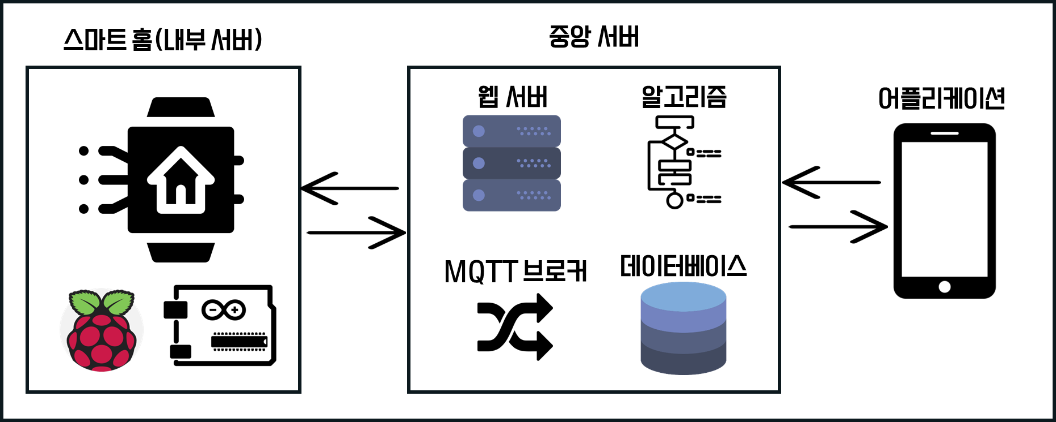
02.
시스템 구조

Slide 7
03
수정 내용

Slide 8
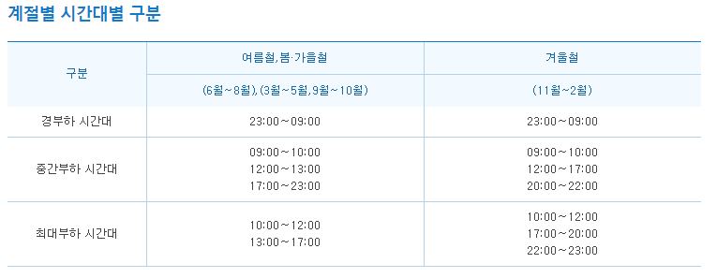
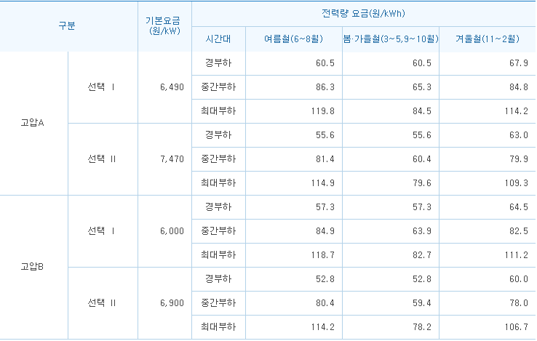
03.
수정 내용
1) 전기요금의 구체화
2) DB 테이블 추가
3) 스마트 홈의 기기 구성에 아두이노 추가

Slide 9
04
개발 추진 계획

Slide 10
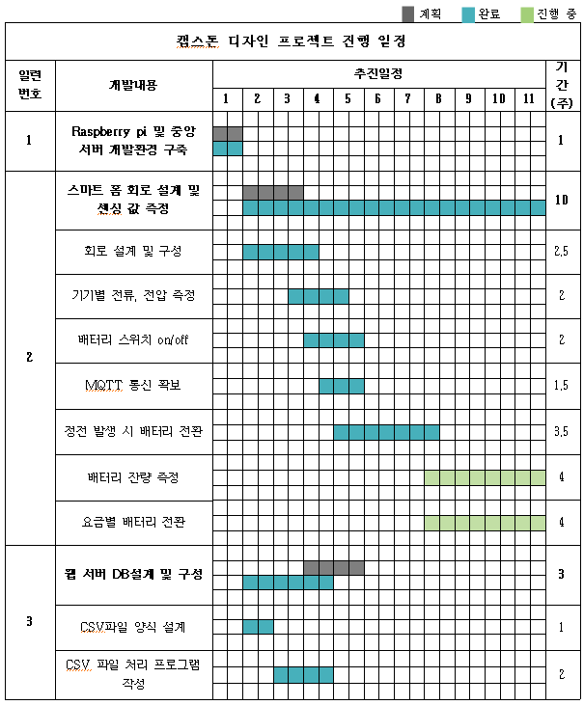
04.
간트 차트

Slide 11
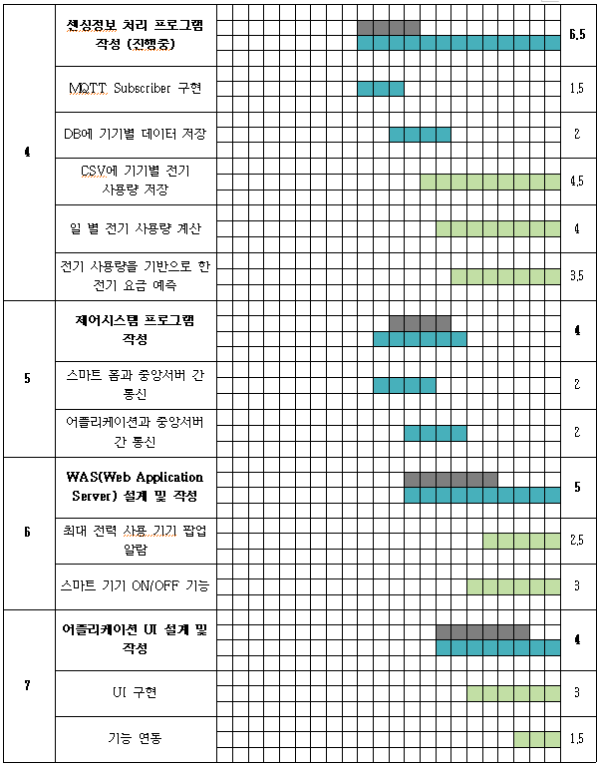
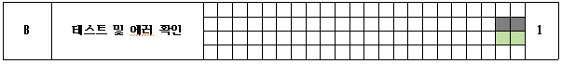
04.
간트 차트

Slide 12
05
구현 내용

Slide 13
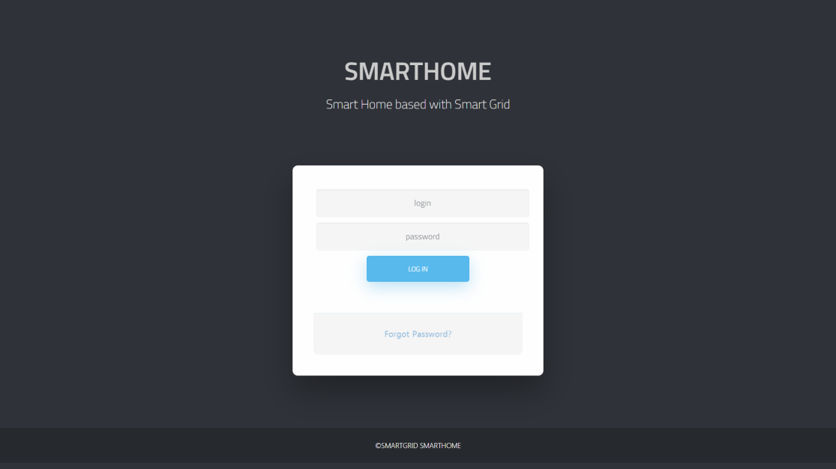
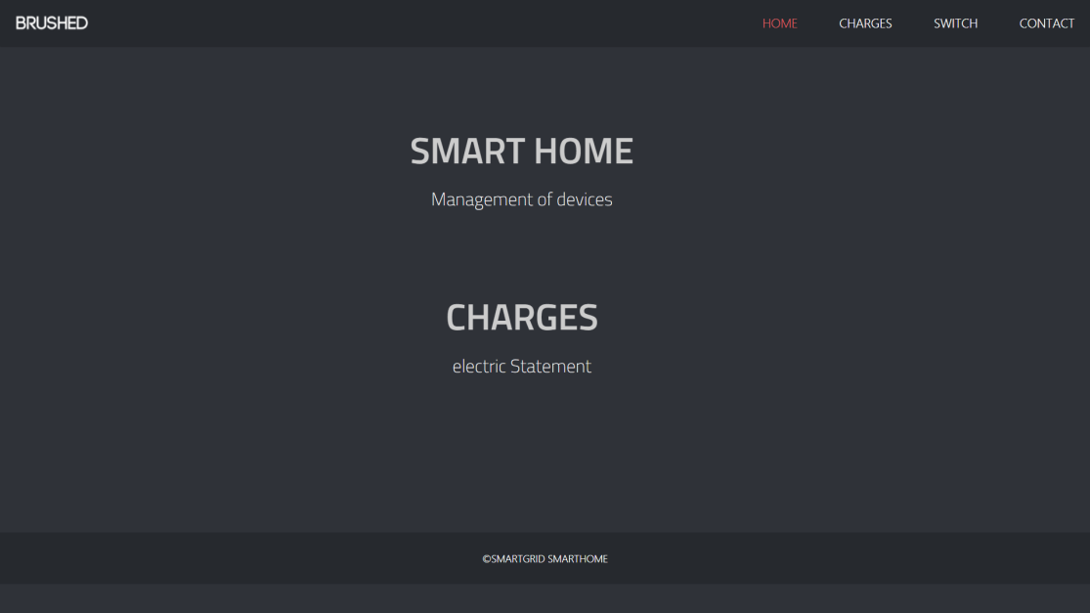
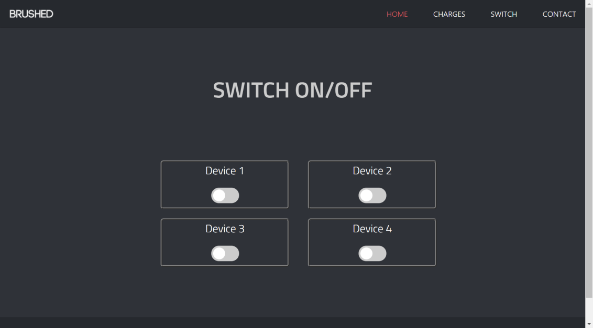
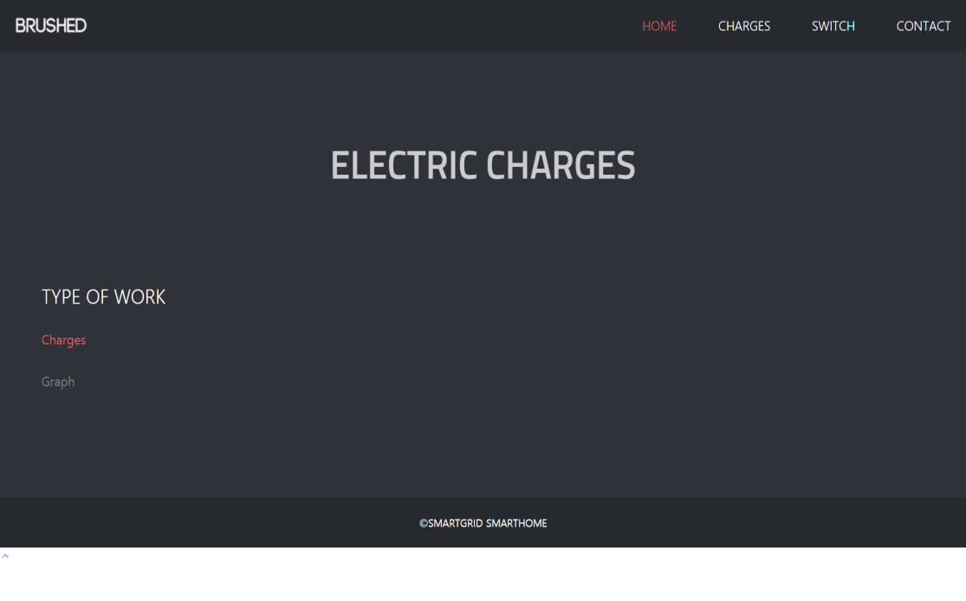
05.
구현 내용

Slide 14
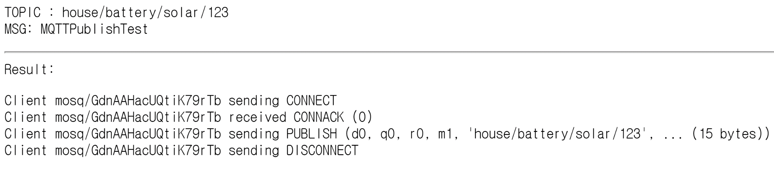
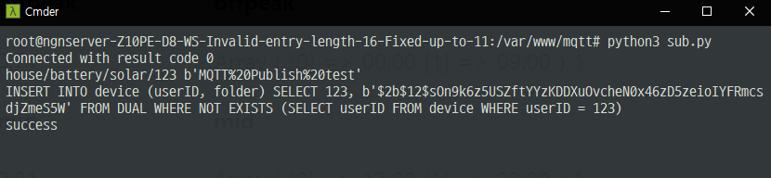
05.
구현 내용

Slide 15
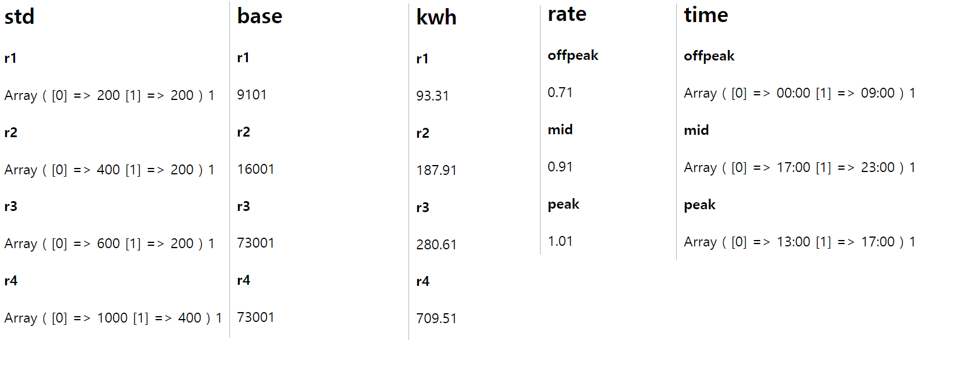
05.
구현 내용

Slide 16
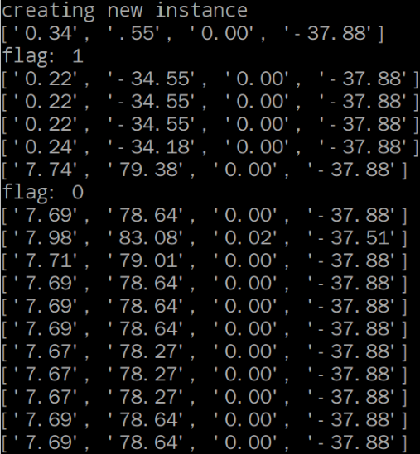
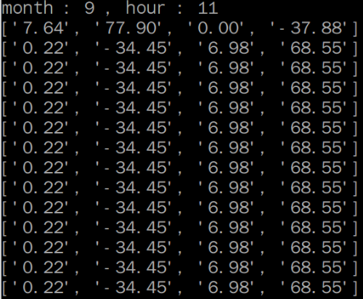
05.
구현 내용

Slide 17
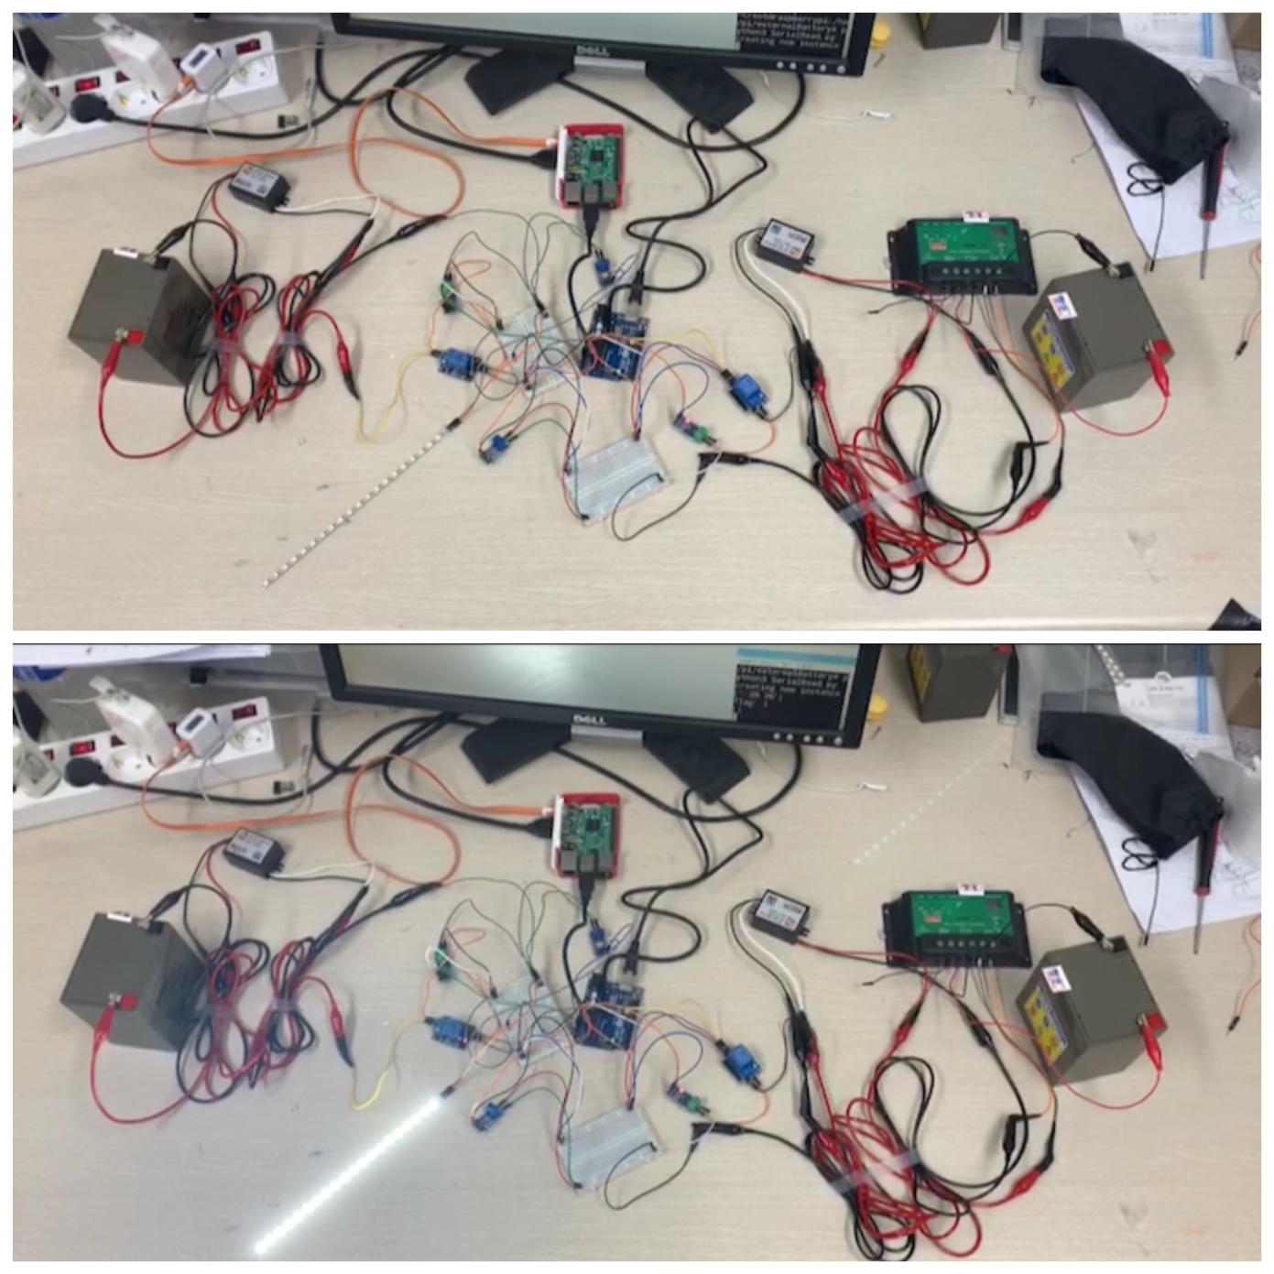
05.
구현 내용

Slide 18
Q&A

